Slide 1

Setkání 2
Trh veřejných zakázek, právní a institucionální rámec, zásady zákona, předpokládaná hodnota a profil zadavatele.

Slide 2
Proč jsou veřejné zakázky důležité?
sustainable public procurement - YouTube

Slide 3
Malé opakování z minula a veřejné ekonomie ☺ - shrnutí známého ☺
Jak lze zajišťovat potřeby veřejných organizací?
Podle čeho budu volit jakým způsobem budu služby poskytovat? (kontrola, náklady?)
Co jsou to veřejné zakázky? Jaké jsou charakteristiky veřejných zakázek?
Co o nich vím?

Slide 4
Portál o veřejných zakázkách
Úvod - Portál o veřejných zakázkách (portal-vz.cz)

Slide 5
Co najdeme na portále
NEN - národní elektronický nástroj (MMR)
Věstník veřejných zakázek - Ministerstvo pro místní rozvoj (vestnikverejnychzakazek.cz)
Výroční zpráva o stavu a vývoji veřejných zakázek

Slide 6
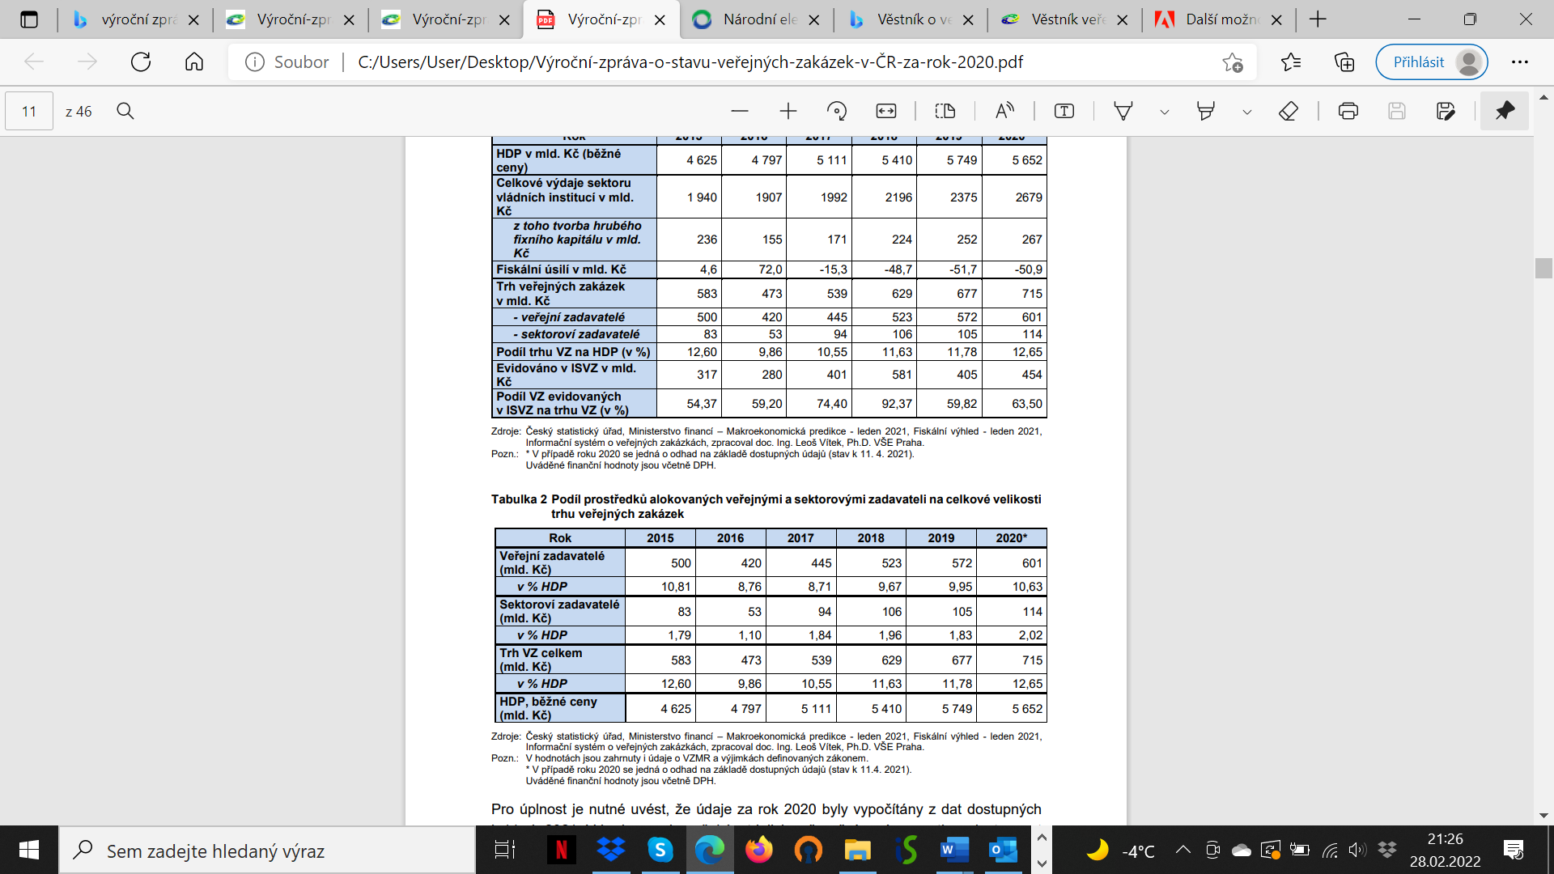

Slide 9
Legislativa
Zákon o zadávání veřejných zakázek
Evropské směrnice
Zákon o finanční kontrole
Zákon č. 273/1996 Sb.Zákon o působnosti Úřadu pro ochranu hospodářské soutěže
Zákon č. 166/1993 Sb.Zákon o Nejvyšším kontrolním úřadu

Slide 10
Charakteristiky zadavatelů….
Jaké známe zadavatele?
Jaká je jejich role?
Jaké jsou jejich povinnosti?

Slide 11
Kdo je zadavatelem
(1) Veřejným zadavatelem je
a) Česká republika; v případě České republiky se organizační složky státu²) považují za samostatné zadavatele,
b) Česká národní banka,
c) státní příspěvková organizace,
d) územní samosprávný celek nebo jeho příspěvková organizace,
e) jiná právnická osoba, pokud
1. byla založena nebo zřízena za účelem uspokojování potřeb veřejného zájmu, které nemají průmyslovou nebo obchodní povahu, a
2. jiný veřejný zadavatel ji převážně financuje, může v ní uplatňovat rozhodující vliv nebo jmenuje nebo volí více než polovinu členů v jejím statutárním nebo kontrolním orgánu.
(2) Zadavatelem je osoba, která k úhradě nadlimitní nebo podlimitní veřejné zakázky použije více než 200000000 Kč, nebo více než 50 % peněžních prostředků, poskytnutých z
a) rozpočtu veřejného zadavatele,
b) rozpočtu Evropské unie nebo veřejného rozpočtu cizího státu s výjimkou případů, kdy je veřejná zakázka plněna mimo území Evropské unie.
(3) Při zadávání sektorových veřejných zakázek podle § 151, včetně sektorových koncesí podle § 176 odst. 3, je zadavatelem také osoba uvedená v § 151 odst. 2.
(4) Pokud zadavatel podle odstavců 1 až 3 zahájí zadávací řízení, i když k tomu nebyl povinen, je povinen ve vztahu k zadávané veřejné zakázce dodržovat tento zákon.
(5) Za zadavatele se považuje také jiná osoba, která zahájila zadávací řízení, ačkoliv k tomu nebyla povinna, a to ve vztahu k tomuto zadávacímu řízení a do jeho ukončení.

Slide 12
Co je to profil zadavatele?
Zkuste nějaký vyhledat?
Co lze z něj vyčíst?

Slide 13
Zásady zákona o veřejných zakázkách
Vzpomenete si na některé zásady zákona o veřejných zakázkách?
V čem podle Vás spočívá jejich smysl?
Na jaké veřejné zakázky se vztahují?

Slide 14
Zásady zákona
1) Zadavatel při postupu podle tohoto zákona musí dodržovat zásady transparentnosti a přiměřenosti.
(2) Ve vztahu k dodavatelům musí zadavatel dodržovat zásadu rovného zacházení a zákazu diskriminace.
(3) Zadavatel nesmí omezovat účast v zadávacím řízení těm dodavatelům, kteří mají sídlo v
a) členském státě Evropské unie, Evropského hospodářského prostoru nebo Švýcarské konfederaci (dále jen „členský stát“), nebo
b) jiném státě, který má s Českou republikou nebo s Evropskou unií uzavřenu mezinárodní smlouvu zaručující přístup dodavatelům z těchto států k zadávané veřejné zakázce.
(4) Zadavatel je při postupu podle tohoto zákona, a to při vytváření zadávacích podmínek, hodnocení nabídek a výběru dodavatele, povinen za předpokladu, že to bude vzhledem k povaze a smyslu zakázky možné, dodržovat zásady sociálně odpovědného zadávání, environmentálně odpovědného zadávání a inovací ve smyslu tohoto zákona. Svůj postup je zadavatel povinen řádně odůvodnit⁵²).

Slide 19
Úkol (10 min)
Zadání:
Vymyslete za použití jakýchkoli materiálů 1 případ, kdy je transparentnost zajištěna a 1 případ, kdy je porušena. Můžete spolu spolupracovat.

Slide 20
Zásada přiměřenosti, aneb všeho s mírou ☺
Adekvátnost
Uměřenost
Patřičnost

Slide 22
Úkol – 10 min.
Zkuste vymyslet příklad, kdy dochází k porušení přiměřenosti.
Zkuste vymyslet příklad, kdy nedochází k porušení přiměřenosti.

Slide 25
Zásada rovného zacházení aneb stejná pravidla hry pro všechny

Slide 26
Zásada zákazu diskriminace aneb všichni jsme si rovni

Slide 27
A konečně – požadavky na společensky udržitelné veřejné zakázky – sustainable public procurement
The sustainable development goals were adopted by the United Nations in 2015 and now are to be realized through Agenda 2030 which is the Strategy for Sustainable Development in Europe. „Promote public procurement practices that are sustainable, in accordance with national policies and priorities. “(United Nations, 2015).Goals and targets cover environmental economics and social issues. (See Goiria, Amiano, 2020)

Slide 28
Sociální kritéria
Social (and inclusive growth) criteria (social and societal criteria - called responsible criteria in the Czech republic) – support of the access to tenders for small and medium-sized enterprises, fulfilment of social goals, care for employees, employment of people with disabilities and the long-term unemployed people after serving a sentence ..) – they are implemented into European countries according to 2014/24/EU of the European Parliament and of the Council of 26 February 2014 on public procurement. “Measures aiming at the protection of health of the staff involved in the production process, the favouring of social integration of disadvantaged persons or members of vulnerable groups amongst the persons assigned to performing the contract or training in the skills needed for the contract in question can also be the subject of award criteria or contract performance conditions provided that they relate to the works, supplies or services to be provided under the contract. For instance, such criteria or conditions might refer, amongst other things, to the employment of long-term jobseekers, the implementation of training measures for the unemployed or young persons in the course of the performance of the contract to be awarded. In technical specifications contracting authorities can provide such social requirements which directly characterise the product or service in question, such as accessibility for persons with disabilities or design for all users. “

Slide 29
Enviromentální a inovativní kritéria
Sustainable criteria (innovative, environmental)
Fulfilling the sustainable criteria means buying innovative products, works and services with goals to achieve best value for public money and environmental and societal benefits. (EU online, 2014/24/EU). There are called Green Public Procurement.
The Green Public Procurements is part of this group. Article 11 TFEU requires that “environmental protection requirements must be integrated into the definition and implementation of the Union policies and activities, in particular with a view to promoting sustainable development”. The Directive on public procurement clarifies how the contracting authorities can contribute to the protection of the environment and the promotion of sustainable development, whilst ensuring that they can obtain the best value for money for their contracts”. (EU online, 2014/24/EU)

Slide 30
Společensky odpovědné veřejné zadávání
Sustainable Public Procurement – EU4Environment (English Subtitles) - YouTube
Sustainable Procurement: An Introduction – YouTube (na doma ☺)
SOVZ | Sociálně odpovědné veřejné zadávání

Slide 31
Co nás čeká příště?
Předpokládaná hodnota
Předběžné tržní konzultace/průzkum trhu
Předmět Veřejné zakázky – co poptávám?

Slide 32
Děkuji za pozornost ☺

